Slide 1
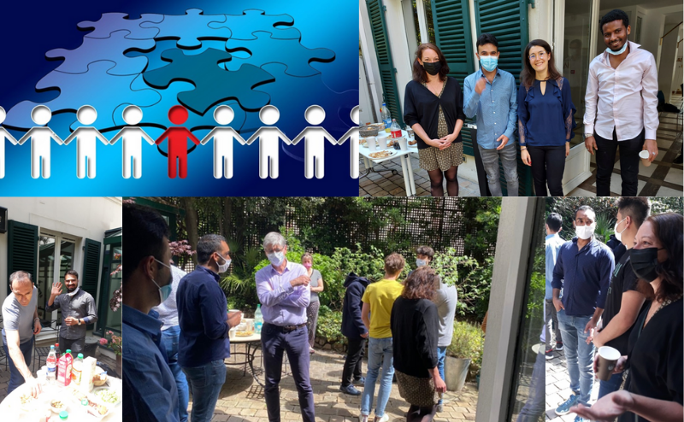
Le soutien de Ponts Alumni au PER Programme pour Étudiants Réfugiés 2021

Slide 2
Éléments de contexte et informations clés
2016 : ouverture du programme PER à l’ENPC
Début 2020, prise de contact de Dévelop’ponts /PER avec Ponts Alumni
Juillet/août 2020 : création de l’équipe dite « Solidarité humanitaire » au sein de Ponts Alumni
Les équipes se composent :
pour Ponts Alumni, « l’équipe Solidarité humanitaire » :
Laura Cardenas (CIV 2018)
Julien Deur (CIV 2018)
Antoine Malafosse (CIV 1985)
Sébastien Maitenaz (CIV 2018)
Pierre Michaux, (IPC 1978)
Louis Marie Pons (IPC 1984)
Éloïse Soulier (CIV 2018)
et moi-même Claire Dodé (CIV 2000)
pour l’École :
Cédric Rousse, coordinateur 2021/2024 du programme pour la direction de l’enseignement et chargée du copilotage avec Clara Sicard Benmedjahed
pour Dévelop’ponts :
Clara Sicard Benmedjahed, VP PER au sein de l’association Dévelop’Ponts,
Majid Arthaud, Salomé Gallot et Xavier Chevalley, respectivement responsables des ateliers sciences et des binômes.
Historique et composition des équipes
Le contenu du soutien de PA
Les profils des étudiants
Le programme PER
Les soutiens associatifs
Les spécificités ou difficultés particulières
Questions
Intervenante / Talking : Claire Dodé, Présidente de l’équipe « Solidarité humanitaire » de Ponts Alumni

Slide 3
Éléments de contexte et informations clés
Le soutien comporte actuellement deux volets :
Un accompagnement individuel d’un élève réfugié par un alumni
Un accompagnement par groupes d’élèves sous la forme de séminaires carrières, sur des thématiques diverses, à raison d’un séminaire par mois environ :
un panorama de la recherche d’emploi en France
l’étude d’un secteur professionnel en particulier
les cultures professionnelles françaises
…
Nous vous remercions d’avoir répondu à l’appel et d’être présents ce soir.
Historique et composition des équipes
Le contenu du soutien de PA
Les profils des étudiants
Le programme PER
Les soutiens associatifs
Les spécificités ou difficultés particulières
Questions
Intervenante / Talking : Claire Dodé, Présidente de l’équipe « Solidarité humanitaire » de Ponts Alumni

Slide 4
Éléments de contexte et informations clés
Qu’est-ce qu’un réfugié ?
Définition de la Convention de 1951 : personne craignant avec raison d’être persécutée du fait de sa race, de sa religion, de sa nationalité, de son appartenance à un certain groupe social ou de ses opinions politiques + être hors de son pays et ne pouvoir y retourner à cause des craintes
Une personne est réfugiée dès qu’elle satisfait aux critères énoncés dans la définition. Cette situation est nécessairement réalisée avant que le statut de réfugié ne soit formellement reconnu à l’intéressé (source HCR 2011). Par conséquent, la détermination du statut de réfugié n’a pas pour effet de conférer la qualité de réfugié ; elle constate l’existence de cette qualité. Une personne ne devient pas réfugié parce qu’elle est reconnue comme telle, mais elle est reconnue comme telle parce qu’elle est réfugié.
50% de femmes à l’échelle mondiale (source ONU)
75% à 97% dans les pays limitrophes de leur pays (Cimade/HCR)
Vocabulaire: demandeur d’asile, réfugié statutaire, protection subsidiaire (si « violence généralisée » dans le pays ou défaut de protection par les autorités du pays), débouté de l’asile
Historique et composition des équipes
Le contenu du soutien de PA
Les profils des étudiants
Le programme PER
Les soutiens associatifs
Les spécificités ou difficultés particulières
Questions
Intervenante / Talking : Claire Dodé, Présidente de l’équipe « Solidarité humanitaire » de Ponts Alumni

Slide 5
Éléments de contexte et informations clés
Historique et composition des équipes
Le contenu du soutien de PA
Les profils des étudiants
Le programme PER
Les soutiens associatifs
Les spécificités ou difficultés particulières
Questions
Réfugiés statutaires ou demandeurs d’asile
Avec un bagage en génie civil, génie mécanique ou informatique
Bac + 2 à Bac + 8
20 % de femmes
Mobilité contrainte :
sans préparation amont en français. Niveau de français élémentaire (A2) parfois appris « sur le tas »
sans avoir nécessairement pu emporter tous leurs documents (diplômes, pièces d’identité, etc.)
sans avoir nécessairement pu préparer leur intégration en France avant leur départ
Le programme PER les accompagne tant dans leur apprentissage que dans leurs démarches.
L’accompagnement individuel par les alumnis n’a évidemment pas vocation à résoudre toutes ces difficultés, il s’agit là d’éléments de contexte utiles à connaître pour que l’accompagnement se passe au mieux.
Intervenante / Talking : Claire Dodé, Présidente de l’équipe « Solidarité humanitaire » de Ponts Alumni

Slide 6
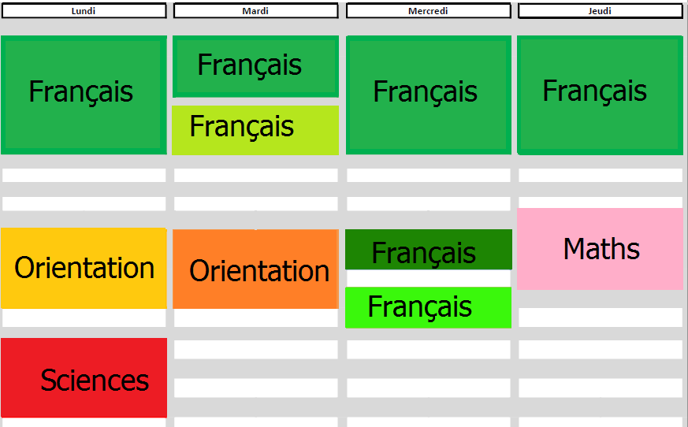
Éléments de contexte et informations clés
Impulsion par les élèves en 2016
Conception d’une réponse pédagogique à un enjeu sociétal
Historique et composition des équipes
Le contenu du soutien de PA
Les profils des étudiants
Le programme PER
Les soutiens associatifs
Les spécificités ou difficultés particulières
Questions
Français, dont certification
Anglais
Sciences
Travail du projet professionnel ou universitaire
…
Intervenante / Talking : Claire Dodé, Présidente de l’équipe « Solidarité humanitaire » de Ponts Alumni

Slide 7
Les nombreuses étapes de l’orientation
Objectif : reprise d’études en septembre 2022
Historique et composition des équipes
Le contenu du soutien de PA
Les profils des étudiants
Le programme PER
Les soutiens associatifs
Les spécificités ou difficultés particulières
Questions
Intervenante / Talking : Claire Dodé, Présidente de l’équipe « Solidarité humanitaire » de Ponts Alumni

Slide 8
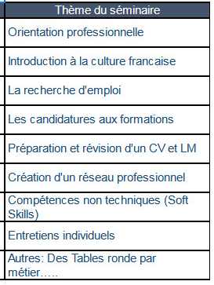
Articulation entre les séminaires d’orientation assurés par les alumnis et la progression du programme PER
Exemples de thème des séminaires carrières assurés par les alumnis
Historique et composition des équipes
Le contenu du soutien de PA
Les profils des étudiants
Le programme PER
Les soutiens associatifs
Les spécificités ou difficultés particulières
Questions
Intervenante / Talking : Claire Dodé, Présidente de l’équipe « Solidarité humanitaire » de Ponts Alumni

Slide 9
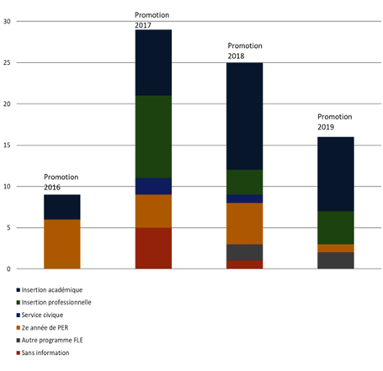
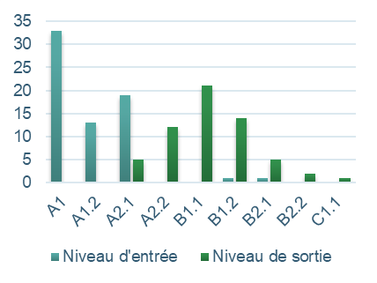
Que deviennent les étudiants du PER ?
Historique et composition des équipes
Le contenu du soutien de PA
Les profils des étudiants
Le programme PER
Les soutiens associatifs
Les spécificités ou difficultés particulières
Questions
Progrès en français
(toutes promotions
confondues)
Orientation à la sortie
du PER (par promotion)
Intervenante / Talking : Claire Dodé, Présidente de l’équipe « Solidarité humanitaire » de Ponts Alumni

Slide 10
Éléments de contexte et informations clés
Dévelop’ponts:
Copilotage
Binôme élève avec les élèves du cursus ingénieur via l’association Dévelop’ponts : binôme élève plutôt axé sur la vie étudiante et l’intégration culturelle
Ponts Alumni :
Binôme alumni : accompagnement individuel sur les volets culturels et professionnels – besoin variable selon les élèves
Séminaires carrières sur des thématiques professionnelles diverses – petite équipe d’alumnis
Historique et composition des équipes
Le contenu du soutien de PA
Les profils des étudiants
Le programme PER
Les soutiens associatifs
Les spécificités ou difficultés particulières
Questions
Intervenante / Talking : Claire Dodé, Présidente de l’équipe « Solidarité humanitaire » de Ponts Alumni

Slide 11
Éléments de contexte et informations clés
Les difficultés spécifiques auxquelles les binômes peuvent éventuellement faire face :
barrière de la langue
(confinement et situation sanitaire : pas de rencontres de visu)
matériel : carte ADA sans monnaie, accès informatique, forfait, réseau, forfait sms terminé, etc.
langue et culture de communication :
email vs Whatsapp vs autres selon les cultures professionnelles respectives vs de visu
fréquence de communication
styles de communication (« Bonjour, ça va »), posture, distance interpersonnelle, etc. (cf. lien ajouté à la liste, styles de communication par pays)
perturbations annexes (cf. point suivant)
tracasseries administratives : convocations à la dernière minute, courrier à chercher, renouvellement de cartes de transport, etc.
difficultés diverses : n’hésitez pas à nous faire remonter des difficultés. C’est la deuxième année que Ponts Alumni soutient le programme pour réfugiés et demandeurs d’asile, nous sommes preneurs de tous vos retours.
Historique et composition des équipes
Le contenu du soutien de PA
Les profils des étudiants
Le programme PER
Les soutiens associatifs
Les spécificités ou difficultés particulières
Questions
Intervenante / Talking : Claire Dodé, Présidente de l’équipe « Solidarité humanitaire » de Ponts Alumni

Slide 12
Objectif de cette première partie : vous fournir des éléments de contexte
Liens utiles :
Lien vers le programme PER : https://www.ecoledesponts.fr/programme-accueil-etudiants-refugies et https://www.ecoledesponts.fr/premier-bilan-programme-etudiants-refugies
Définitions : demandeur d'asile, réfugié : http://www.histoire-immigration.fr/questions-contemporaines/les-mots/qu-est-ce-qu-un-demandeur-d-asile
Définitions : réfugié, protection subsidiaire : https://www.ofpra.gouv.fr/fr/asile/les-differents-types-de-protection/le-statut-de-refugie
Aperçu statistique des réfugiés dans le monde : https://www.unhcr.org/fr/apercu-statistique.html
Les réfugiés dans le monde : https://www.amnesty.org/fr/what-we-do/refugees-asylum-seekers-and-migrants/global-refugee-crisis-statistics-and-facts/
Les réfugiés en France : http://www.observationsociete.fr/population/la-france-accueille-davantage-de-refugies-quavant-mais-moins-que-ses-voisins.html
Rapport 2016 du Défenseur des droits : https://www.defenseurdesdroits.fr/sites/default/files/atoms/files/736160170_ddd_rapport_droits_etrangers.pdf
Rapport Sénat septembre 2020 sur les difficultés d'accès à l'emploi et à la formation des demandeurs d'asile et des réfugiés : http://www.assemblee-nationale.fr/dyn/15/rapports/cion_fin/l15b3357_rapport-information#
Style de communication par pays : https://www.international.gc.ca/cil-cai/country_insights-apercus_pays/ci-ic_sd.aspx?lang=fra
Historique et composition des équipes
Le contenu du soutien de PA
Les profils des étudiants
Le programme PER
Les soutiens associatifs
Les spécificités ou difficultés particulières
Questions
Intervenante / Talking : Claire Dodé, Présidente de l’équipe « Solidarité humanitaire » de Ponts Alumni

Slide 13
Éléments de contexte et informations clés
Questions
+ premières remontées de problèmes s’il y en a déjà eu (nous espérons que non !)
Historique et composition des équipes
Le contenu du soutien de PA
Les profils des étudiants
Le programme PER
Les soutiens associatifs
Les spécificités ou difficultés particulières
Questions
Intervenante / Talking : Claire Dodé, Présidente de l’équipe « Solidarité humanitaire » de Ponts Alumni

Slide 14
Le soutien de Ponts Alumni au PER Programme pour Étudiants Réfugiés 2021
Merci pour votre attention
Personne ne quitte sa maison / À moins d’habiter dans la gueule d’un requin.
Tu ne t’enfuis vers la frontière / Que lorsque toute la ville s’enfuit comme toi. / Tes voisins courent plus vite que toi
(…)
Personne ne choisit les camps de réfugiés / Ni les fouilles à nu / Qui laissent ton corps brisé
Ni la prison / Mais la prison est plus sûre / Qu’une ville en feu
Extrait, poème Home, de Warsan Shire, fille de réfugiés somaliens en Grande-Bretagne

